Slide 1
Обеспечение национальной безопасности РФ. Государственная политика Российской Федерации по противодействию экстремизму.
ВКС по обществознанию
Решение сложных задач по ОГЭ/ЕГЭ

Slide 2
Кодификатор ЕГЭ 2023-2024 уч.г.

Slide 3
Для подготовки этой темы ФИПИ рекомендовал использовать следующие нормативно-правовые акты:
Указ Президента РФ от 29 мая 2020 г. № 344 «Об утверждении Стратегии противодействия экстремизму в Российской Федерации до 2025 года», Федеральный закон «О противодействии коррупции» от 25.12.2008 № 273-ФЗ, Указ Президента РФ от 02.07.2021 № 400 «О Стратегии национальной безопасности РФ».
Задачами государственной политики в сфере противодействия экстремизму. Экстремизм (от лат. extremus — «крайний, чрезмерный») — приверженность крайним и радикальным взглядам, методам действий
а) создание единой государственной системы мониторинга в сфере противодействия экстремизму; б) совершенствование законодательства Российской Федерации и правоприменительной практики в сфере противодействия экстремизму; в) консолидация усилий субъектов противодействия экстремизму, институтов гражданского общества и иных заинтересованных организаций; г) организация в средствах массовой информации, информационно-телекоммуникационных сетях, включая сеть «Интернет», информационного сопровождения деятельности субъектов противодействия экстремизму, а также реализация эффективных мер, направленных на информационное противодействие распространению экстремистской идеологии; д) разработка и осуществление комплекса мер по повышению эффективности профилактики, выявления и пресечения преступлений и административных правонарушений экстремистской направленности.
Национальные интересы — это объективные и значимые потребности личности, общества и государства в безопасности и устойчивом развитии.
.
Национальные приоритеты
1) сбережение народа России и развитие человеческого потенциала; 2) оборона страны; 3) государственная и общественная безопасность; 4) информационная безопасность; 5) экономическая безопасность; 6) научно-технологическое развитие; 7) экологическая безопасность и рациональное природопользование; 8) защита традиционных российских духовно-нравственных ценностей, культуры и исторической памяти; 9) стратегическая стабильность и взаимовыгодное международное сотрудничество.

Slide 4
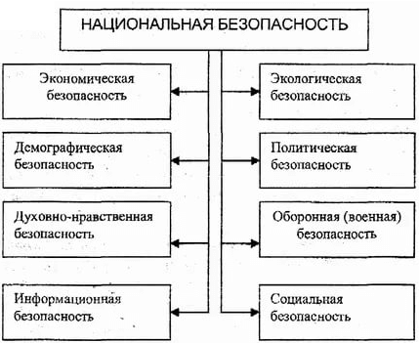
Национальная безопасность Российской Федерации - состояние защищенности национальных интересов Российской Федерации от внешних и внутренних угроз, при котором обеспечиваются реализация конституционных прав и свобод граждан, достойные качество и уровень их жизни, гражданский мир и согласие в стране, охрана суверенитета Российской Федерации, ее независимости и государственной целостности, социально-экономическое развитие страны.
Указ Президента РФ от 02.07.2021 N 400 "О Стратегии национальной безопасности Российской Федерации"

Slide 6
Система обеспечения национальной безопасности РФ — это совокупность органов, их инструментов и правовых актов, которые помогают защищать национальные интересы страны.
Главный орган в России, который выполняет такие функции, — это Совет безопасности при Президенте РФ. Он управляет силами и средствами обеспечения национальной безопасности как во внутренней политике Российской Федерации, так и во внешней. При этом ему подчиняются другие органы, которые отвечают за разные виды безопасности:
Государственная: Минобороны, МИД, МВД, ФСБ, Служба внешней разведки и т.д.;
Общественная: Минздравсоцразвития, Минобрнауки;
Информационная: Минцифры, Федеральное агентство правительственной связи и информации при Президенте - ФАПСИ;
Экологическая: МЧС, Минэкологии;
Экономическая: Минэкономразвития, Минфин, ФАС, ФНС, Таможенная служба и т. д.;
Энергетическая: Минэнерго; Минтранс.

Slide 7
24. Используя обществоведческие знания, составьте сложный план, позволяющий раскрыть по существу тему «Обеспечение национальной безопасности в РФ». Сложный план должен содержать не менее трёх непосредственно раскрывающих тему по существу пунктов, детализированных в подпунктах. Количество подпунктов каждого детализированного пункта должно быть не менее трёх, за исключением случаев, когда с точки зрения общественных наук возможны только два подпункта.
Необходимо обозначить предмет предложенной темы. Для этого существует несколько вариантов: 1) Что такое…. 2) Понятие… 3) Определение…
Далее выделить характерные черты ( признаки; особенности; главные элементы и т.п.)… Тоже детализировать в подпунктах.
Функции…( детализировать в подпунктах).
Типы (виды, формы, структура, классификации, критерии, факторы) … (детализировать в подпунктах).
Значение ( роль, последствия, тенденции и т.п)…
Особенности (проблемы, традиции и т.п.)… в современном обществе (мире).
Пути решения.
Детализировать в подпунктах следует 3-4 пункта.

Slide 8
1. Понятие национальной безопасности в РФ. Значение обеспечения национальной безопасности для государства
2. Основные сферы национальной безопасности
1.Экономическая сфера
2.Информационная сфера
3. Военная сфера
4. Социальная сфера
3. Угрозы национальной безопасности в РФ
1.Терроризм и экстремизм
2.Киберугрозы
3. Межнациональные и межрелигиозные конфликты
4.Нарушение государственной границы и территориальной целостности
5. Вмешательство во внутренние дела других государств
4. Механизм обеспечения национальной безопасности в РФ
1. Стратегия и законодательные акты
2. Развитие оборонно-промышленного потенциала
3. Силовые структуры и контроль безопасности
4. Информационная безопасность и контроль за информационным пространством
5. Социальная стабильность и защита прав граждан
5. Влияние национальной безопасности на внешнюю политику РФ
1. Приоритет национальной безопасности внешней политики РФ
2. Возможные последствия нарушения национальной безопасности
3. Вклад РФ в международное сотрудничество и укрепление внешних отношений
6. Роль гражданской общественности и СМИ
1 Возможности гражданской общественности для внесения вклада в обеспечение национальной безопасности
2. Роль СМИ в распространении информации о национальной безопасности и поддержке государственных мер
3. Участие граждан в общественных организациях и инициативах, направленных на поддержку национальной безопасности

Slide 9
25.
Используя обществоведческие знания, факты общественной жизни и личный социальный опыт, выполните задания, ответьте на вопрос.
1. Обоснуйте необходимость развития национальной безопасности в РФ. Обоснование должно быть дано с опорой на обществоведческие знания в нескольких связанных между собой распространённых предложениях, раскрывать причинно-следственные и (или) функциональные связи.
2. Какие угрозы национальной безопасности существуют в РФ ? Назовите любые три проявления.
3. Для каждой из них приведите по одному примеру, иллюстрирующему угрозы национальной безопасности, существующие в РФ. Каждый пример должен быть сформулирован развёрнуто. В совокупности примеры должны иллюстрировать три различных проявления.

Slide 10
25.
1. Необходимость национальной безопасности Российской Федерации позволяет создать состояние защищенности личности, общества и государства от внутренних и внешних угроз, при котором обеспечиваются реализация конституционных прав и свобод граждан РФ. Национальная безопасность РФ способствует достойному качеству и уровню жизни, устойчивому социально-экономическому развитию РФ.
2. киберугроза ,терроризм и экстремизм, межнациональные конфликты.
3. - Маргарита М, устанавливая на компьютер программное обеспечение по редактированию фотографий, открыла доступ к данным своего компьютера, а злоумышленник с помощью троянов изменил информацию, воспользовавшись её логином и паролем.
- Против известного военного журналиста был устроен террористический акт, что привело к гибели многих людей и подрыву государственной безопасности.
- В ряде городов России местные жители выступили против строительства религиозных сооружений разных конфессий, что привело к обострению отношений на национальной почве.

Slide 11
Задание Прочитайте следующий текст и выполните задание Международное сотрудничество в сфере борьбы с терроризмом считается важным инструментом обеспечения национальной безопасности РФ. Россия активно сотрудничает с другими странами, обмениваясь информацией и координируя совместные операции. Однако, несмотря на усилия международного сообщества, террористические угрозы по-прежнему остаются важной проблемой современности.
Задание: Сформулируйте основную идею текста и подтвердите ее одним аргументом.
Ответ Основная идея текста: Россия придает большое значение международному сотрудничеству в сфере борьбы с терроризмом, так как это является важным инструментом обеспечения национальной безопасности.
Аргумент: Один из ярких примеров международного сотрудничества России в борьбе с терроризмом - участие в международной коалиции в борьбе с Исламским государством (ИГ). Российская Федерация активно поддерживает и сотрудничает с другими странами, включая Сирию и Ирак, в проведении военных операций против ИГ. Это свидетельствует о высокой значимости и приоритетности международного сотрудничества России в борьбе с терроризмом и подтверждает основную идею текста.

Slide 12
Задание
Прочитайте следующий текст и выполните задание
Контроль за техническими объектами и критической инфраструктурой играет важную роль в обеспечении национальной безопасности РФ. Специальные службы и организации осуществляют регулярный мониторинг и обеспечивают безопасность объектов, таких как атомные электростанции, железные дороги, мосты и другие ключевые сооружения
Задание: Объясните, почему контроль за техническими объектами и критической инфраструктурой является важным аспектом обеспечения национальной безопасности и приведите пример такого объекта в РФ.
Ответ
Контроль за техническими объектами и критической инфраструктурой является важным аспектом обеспечения национальной безопасности, так как эти объекты играют ключевую роль в функционировании страны и жизни граждан. Один из примеров важности контроля за техническими объектами и критической инфраструктурой в Российской Федерации - Братская ГЭС (им. 50-летия Великого Октября) — гидроэлектростанция на реке Ангаре в городе Братске Иркутской области. Контроль над безопасностью этой ГЭС и предотвращение возможных угроз является приоритетной задачей специальных служб России. Успешное обеспечение безопасности этого объекта гарантирует сохранение окружающей среды, жизни и здоровья людей, что подтверждает важность контроля за техническими объектами и критической инфраструктурой в обеспечении национальной безопасности.

Slide 13
АНАЛИЗИРУЕМ ДОКУМЕНТ
Познакомьтесь с некоторыми положениями Стратегии национальной безопасности Российской Федерации (2021).
«Национальные интересы Российской Федерации и стратегические национальные приоритеты:
...25. С учётом долгосрочных тенденций развития ситуации в Российской Федерации и в мире её национальными интересами на современном этапе являются:
1) сбережение народа России, развитие человеческого потенциала, повышение качества жизни и благосостояния граждан;
2) защита конституционного строя, суверенитета, независимости, государственной и территориальной целостности Российской Федерации, укрепление обороны страны;
3) поддержание гражданского мира и согласия в стране, укрепление законности, искоренение коррупции, защита граждан и всех форм собственности от противоправных посягательств, развитие механизмов взаимодействия государства и гражданского общества;
4) развитие безопасного информационного пространства, защита российского общества от деструктивного информационно-психологического воздействия;
5) устойчивое развитие российской экономики на новой технологической основе;
6) охрана окружающей среды, сохранение природных ресурсов и рациональное природопользование, адаптация к изменениям климата;
7) укрепление традиционных российских духовно-нравственных ценностей, сохранение культурного и исторического наследия народа России;
8) поддержание стратегической стабильности, укрепление мира и безопасности, правовых основ международных отношений».
Можно ли считать стратегические национальные приоритеты основой общенациональной идеологии в Российской Федерации? Свой ответ аргументируйте.

Slide 14
Указ Президента РФ от 29 мая 2020 г. № 344 «Об утверждении Стратегии противодействия экстремизму в Российской Федерации до 2025 года» является подзаконным актом, который конкретизирует Федеральный закон от 25 июля 2002 г. № 114-ФЗ «О противодействии экстремистской деятельности», однако, этот закон не вошел в перечень нормативно-правовых актов. Экстремизм (от лат. extremus — «крайний, чрезмерный») — приверженность крайним и радикальным взглядам, методам действий.
Внутренние источники угроз экстремизма в современной России | Внешние источники угроз экстремизма в современной России
- поддержка и стимулирование в ряде государств деятельности иностранных организаций, направленные на дестабилизацию общественно-политической, социально-экономической ситуации в России, на инспирирование «цветных революций», на разрушение традиционных российских духовно-нравственных ценностей - содействие международным террористическим экстремистским организациям - участившиеся в иностранных государствах случаи умышленного искажения истории, возрождения идей нацизма и фашизма. | - попытки осуществления националистическими, радикальными и иными организациями, распространение идеологии насилия, - склонения или вербовки граждан в деятельность таких сообществ, - формирование замкнутых религиозных или этнических анклавов, - межнациональные противоречия и территориальные конфликты.
Опасные проявления экстремизма
- возбуждение ненависти либо вражды, унижение достоинства человека либо группы лиц по признакам пола, расы, национальности, языка, происхождения, отношения к религии, а также принадлежности к какой-либо социальной группе - распространения призывов к насильственным действиям, прежде всего с использованием информационно-телекоммуникационных сетей, включая сеть «Интернет» - вовлечение отдельных лиц в деятельность экстремистских организаций - организация и проведение несогласованных публичных мероприятий (включая протестные акции), массовых беспорядков - подготовка и совершение террористических актов - терроризм — крайнее проявление экстремизма.

Slide 15
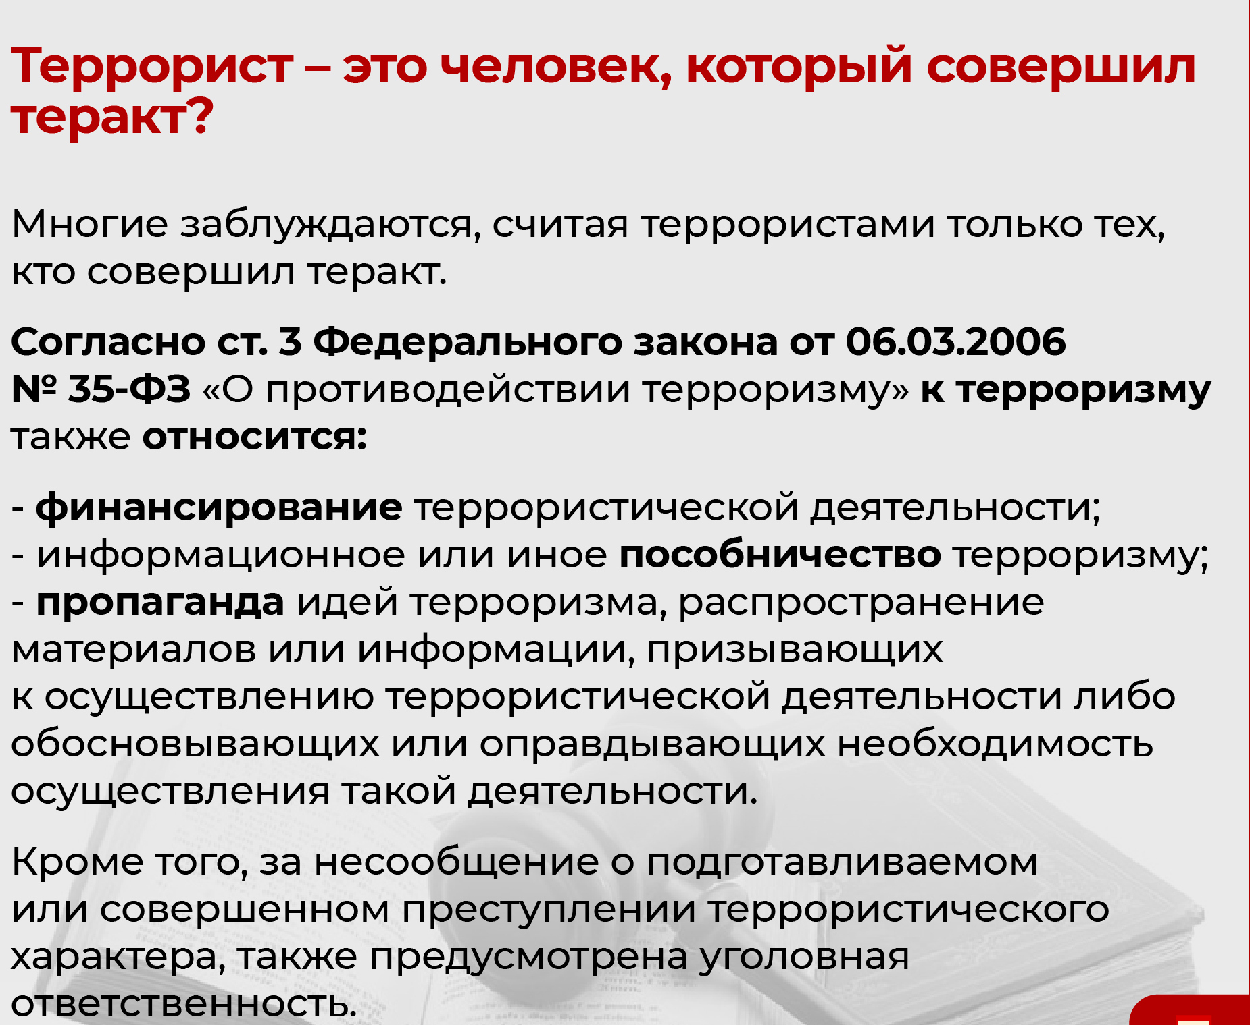

Slide 16
Экстремизм (от лат. extremus — «крайний, чрезмерный») — приверженность крайним и радикальным взглядам, методам действий.
В настоящее время следственными подразделениями УМВД России по Омской области уже возбуждено более 250 уголовных дел по признакам преступления, предусмотренных статьей 207 Уголовного кодекса РФ — заведомо ложное сообщение об акте терроризма, которая относится к главе УК РФ «Преступления против общественной безопасности».
Заведомо ложное сообщение об акте терроризма, так называемый «телефонный терроризм», как правило представляет собой сообщение посредством телефонного вызова ложное сообщение о наличии взрывного устройства в общественном месте. Общественная опасность данного преступления заключается в том, что в обществе сеется паника и страх, правоохранительные органы отвлекаются на проверку заведомо ложного сообщения об акте терроризма, дезорганизуется деятельность органов власти, предприятий, учреждений, причиняется материальный ущерб.
К уголовной ответственности за совершение такого преступления привлекается лицо, достигшее 14 лет
Проведенный анализ расследованных уголовных дел показал, что значительное количество рассматриваемых преступлений совершены малолетними либо несовершеннолетними. Зачастую несовершеннолетние, направляя заведомо ложные сообщения об акте терроризма, преследуют цель сорвать учебные занятия в тех образовательных организациях, где они обучаются. Так, в текущем году более 25 фактов зарегистрировано о поступлении ложных сообщений в бюджетные общеобразовательные учреждения города Омска. Напомним, что уголовная ответственность за террористический акт, захват заложника, заведомо ложное сообщение об акте терроризма подлежат лица, достигшие ко времени совершения преступления 14-летнего возраста.

Slide 17
СИТУАЦИЯ 1
Кто-то просит передать посылку по определённому адресу или отдать её в руки определённому человеку, обещая за это заплатить. Откуда знать, что в этой посылке? А если это взрывчатка или документы по планированию теракта?
Как показывает печальный опыт, на определённых этапах подготовки теракта такие действия иногда выполняются людьми, порой даже не подозревающими, что и для кого они делают: кто-то подвозит на своём транспорте самих террористов или их страшный груз (взрывчатку, оружие) к месту преступления либо помогает преодолевать посты, оцепления, проникать в охраняемые здания, снимать квартиры, офисы... Отметим, что велика доля людей, совершающих такие поступки не столько из корыстных побуждений, сколько по недомыслию, из-за нежелания задуматься о странностях просьбы.
В целом проблема предупреждения и пресечения терроризма в Российском государстве является общенациональной, только общими согласованными действиями государства, общества и граждан можно положить конец преступным действиям террористов.
СИТУАЦИЯ 2
Десятиклассник не захотел идти в школу. Он позвонил в полицию и сообщил о том, что в школе заложено взрывное устройство. В школу прибыли сотрудники правоохранительных органов, из здания были эвакуированы все люди. Бомбы в школе не оказалось. Изучили прилегающую к зданию территорию, но подозрительных предметов не обнаружили. К вечеру удалось вычислить шутника. Через некоторое время он предстал перед судом.
Подобными действиями человек наносит реальный ущерб системе безопасности, призванной защищать каждого из нас: сотрудники правоохранительных органов, врачи, пожарные отвлекаются от других дел (в это время в другом месте совершено преступление, и присутствие там этих служб было бы просто необходимо); расходуются средства, останавливается работа учреждений. За всё это надо отвечать. С 14 лет за подобные действия предусматривается уголовная ответственность — крупный штраф или лишение свободы на срок до 3 лет. За подростка, которому не исполнилось 14 лет, ответственность несут его родители.

Slide 18
Уголовная ответственность за преступления экстремистского характера | Административная ответственность за преступлениями экстремистского характера
статья 280 УК РФ – публичные призывы к осуществлению экстремистской деятельности; статья 282 УК РФ – возбуждение ненависти либо вражды, а равно унижение человеческого достоинства; статья 282.1 УК РФ – организация экстремистского сообщества; статья 282.2 УК РФ – организация деятельности экстремистской организации. | статья 20.3 - пропаганда и публичное демонстрирование нацистской атрибутики или символики, статья 20.29 - производство и распространение экстремистских материалов статья 20.3.1 – возбуждение ненависти либо вражды, а равно унижение человеческого достоинства, если эти действия не содержат уголовно наказуемого деяния. статья 5.26 - нарушение законодательства о свободе совести, свободе вероисповедания и о религиозных объединениях. статья 17.10 - незаконные действия по отношению к государственным символам Российской Федерации статья 20.1 мелкое хулиганство, статья 20.2 нарушение установленного порядка организации либо проведения собрания, митинга, демонстрации, шествия или пикетирования;

Slide 19
Уголовная ответственность за совершение преступлений экстремистского и террористического характера
Статья УК РФ | Максимальный срок (размер) наказания
Ст. 205Террористический акт | Пожизненное лишение свободы
Ст. 205.1 Содействие террористической деятельности | Пожизненное лишение свободы
Ст. 205.2 Публичные призывы к осуществлению террористической деятельности или публичное оправдание терроризма | лишение свободы до пяти лет
Ст. 205.3 Прохождение обучения в целях осуществления террористической деятельности | наказывается лишением свободы на срок от пятнадцати до двадцати лет с ограничением свободы на срок от одного года до двух лет или пожизненным лишением свободы.
Ст. 205.4 Организация террористического сообщества и участие в нем | лишение свободы на срок от пятнадцати до двадцати лет со штрафом в размере до одного миллиона рублей или в размере заработной платы или иного дохода осужденного за период до пяти лет либо без такового и с ограничением свободы на срок от одного года до двух лет или пожизненным лишением свободы.
Ст. 205.5 Организация деятельности террористической организации и участие в деятельности такой организации | лишение свободы на срок от пятнадцати до двадцати лет со штрафом в размере до одного миллиона рублей или в размере заработной платы или иного дохода осужденного за период до пяти лет либо без такового и с ограничением свободы на срок от одного года до двух лет или пожизненным лишением свободы.
Ст. 206 Захват заложника | Пожизненное лишение свободы
Ст. 207 Заведомо ложное сообщение об акте терроризма | Лишение свободы на срок до десяти лет.
Ст. 280 Публичные призывы к осуществлению экстремистской деятельности | Лишение свободы на срок до пяти лет с лишением права занимать определенные должности или заниматься определенной деятельностью на срок до трех лет
ст. 280.1 Публичные призывы к осуществлению действий, направленных на нарушение территориальной целостности РФ | лишение свободы на срок о пяти лет с лишением права занимать определенные должности или заниматься определенной деятельностью на срок до трех лет
Ст. 282. Возбуждение ненависти либо вражды, а равно унижение человеческого достоинства | Лишение свободы на срок до шести лет.
Ст. 282.1. Организация экстремистского сообщества | Лишение свободы на срок до двенадцати лет с лишением права занимать определенные должности или заниматься определенной деятельностью на срок до десяти лет и с ограничением свободы на срок от одного года до двух лет.
Ст. 282.2. Организация деятельности экстремистской организации | Лишение свободы на срок до двенадцати лет с ограничением свободы на срок до десяти лет либо без такового и с ограничением свободы на срок от одного года до двух лет.
:
Статья УК РФ | Максимальный срок (размер) наказания
Ст. 205Террористический акт | Пожизненное лишение свободы
Ст. 205.1 Содействие террористической деятельности | Пожизненное лишение свободы
Ст. 205.2 Публичные призывы к осуществлению террористической деятельности или публичное оправдание терроризма | лишение свободы до пяти лет
Ст. 205.3 Прохождение обучения в целях осуществления террористической деятельности | наказывается лишением свободы на срок от пятнадцати до двадцати лет с ограничением свободы на срок от одного года до двух лет или пожизненным лишением свободы.
Ст. 205.4 Организация террористического сообщества и участие в нем | лишение свободы на срок от пятнадцати до двадцати лет со штрафом в размере до одного миллиона рублей или в размере заработной платы или иного дохода осужденного за период до пяти лет либо без такового и с ограничением свободы на срок от одного года до двух лет или пожизненным лишением свободы.
Ст. 205.5 Организация деятельности террористической организации и участие в деятельности такой организации | лишение свободы на срок от пятнадцати до двадцати лет со штрафом в размере до одного миллиона рублей или в размере заработной платы или иного дохода осужденного за период до пяти лет либо без такового и с ограничением свободы на срок от одного года до двух лет или пожизненным лишением свободы.
Ст. 206 Захват заложника | Пожизненное лишение свободы
Ст. 207 Заведомо ложное сообщение об акте терроризма | Лишение свободы на срок до десяти лет.
Ст. 280 Публичные призывы к осуществлению экстремистской деятельности | Лишение свободы на срок до пяти лет с лишением права занимать определенные должности или заниматься определенной деятельностью на срок до трех лет
ст. 280.1 Публичные призывы к осуществлению действий, направленных на нарушение территориальной целостности РФ | лишение свободы на срок о пяти лет с лишением права занимать определенные должности или заниматься определенной деятельностью на срок до трех лет
Ст. 282. Возбуждение ненависти либо вражды, а равно унижение человеческого достоинства | Лишение свободы на срок до шести лет.
Ст. 282.1. Организация экстремистского сообщества | Лишение свободы на срок до двенадцати лет с лишением права занимать определенные должности или заниматься определенной деятельностью на срок до десяти лет и с ограничением свободы на срок от одного года до двух лет.
Ст. 282.2. Организация деятельности экстремистской организации | Лишение свободы на срок до двенадцати лет с ограничением свободы на срок до десяти лет либо без такового и с ограничением свободы на срок от одного года до двух лет.

Slide 20
1. Что из перечисленного ниже является преступлением?
1. неявка на работу бригады строителей
2. несанкционированный митинг у здания Государственной Думы
3. распитие спиртных напитков студентами в здании института
4. ложный звонок о заложенной в здании театра бомбе
2. Какое агентство является ответственным за блокировку экстремистского контента в интернете?
1) Роскомнадзор
2) Федеральная служба безопасности (ФСБ)
3) Министерство образования и науки
4 ) Министерство связи и массовых коммуникаций
3. Что предусматривает законодательство Российской Федерации для борьбы с экстремизмом? 1) Пропаганда и призывы к экстремистской деятельности наказываются штрафом или лишением свободы 2) Запрет на деятельность экстремистских организаций 3) Контроль и мониторинг интернета для предотвращения распространения экстремистской информации 4) Все вышеперечисленное

Slide 21
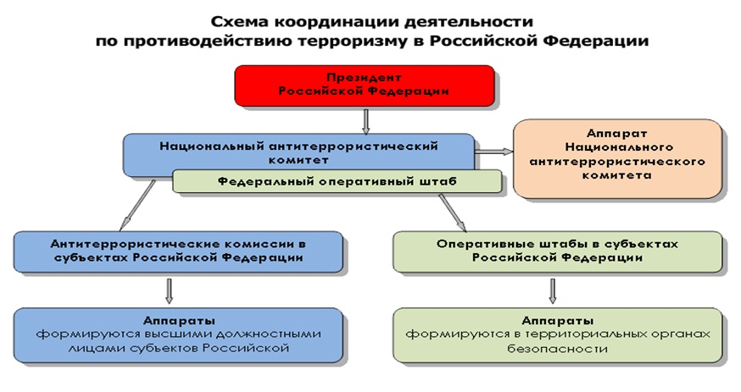
Основные направления деятельности НАК:
— координация деятельности по профилактике терроризма (разработка общегосударственных мер; координация и контроль деятельности антитеррористических комиссий в субъектах РФ; международное сотрудничество в области противодействия терроризму);
— координация деятельности по борьбе с терроризмом (организация оперативного реагирования на террористические угрозы; планирование применения сил и средств оперативных штабов при проведении контртеррористических операций и др.);
— информационная деятельность (взаимодействие со СМИ в области информационно-пропагандистского сопровождения деятельности НАК; противодействие распространению среди населения искажённой или недостоверной информации о преступлениях террористов);
— аналитическая деятельность (разработка и сопровождение автоматизированных информационных систем в сфере противодействия терроризму и др.)

Slide 22
18. Установите соответствие между видами правоохранительных органов и конкретными организациями: к каждой позиции, данной в первом столбце, подберите соответствующую позицию из второго столбца.
ОРГАНИЗАЦИИ
A) Национальный антитеррористический комитет
Б) Органы внешней разведки
B) Полиция
Г) Федеральная миграционная служба
Д) Федеральная служба безопасности
ВИДЫ ПРАВООХРАНИТЕЛЬНЫХ ОРГАНОВ
1) органы обеспечения охраны порядка и безопасности
2) органы обеспечения государственной безопасности
Пояснение.
A) Национальный антитеррористический комитет — органы обеспечения государственной безопасности.
Б) Органы внешней разведки — органы обеспечения государственной безопасности.
B) Полиция — органы обеспечения охраны порядка и безопасности.
Г) Федеральная миграционная служба — органы обеспечения охраны порядка и безопасности.
Д) Федеральная служба безопасности — органы обеспечения государственной безопасности.
Ответ: 2, 2, 1, 1, 2.

Slide 23
Виды терроризма
Политический терроризм: используется для достижения политических целей, например, изменения правительства или реализации определенной политики.
Экстремистский терроризм: проводимый радикальными и экстремистскими группами, проявляющими насилие с целью насаждения своих идей.
Религиозный терроризм: основан на религиозных убеждениях и мотивациях. Такой терроризм может проводиться радикальными группами, которые стремятся установить или защищать свои религиозные идеологии.
Финансовый терроризм: основан на использовании финансовых ресурсов для поддержки террористических активностей, включая финансирование и поддержку террористических групп.
Националистический терроризм: используется для достижения независимости, самоопределения или обороны прав и интересов определенной национальности или этнической группы.
Кибертерроризм: включает в себя использование компьютерных сетей и информационных технологий для проведения террористических акций, например, взлома, кибершпионажа или кибератак.
Биотерроризм: использование биологических агентов, таких как бактерии, вирусы или токсины, для создания паники, вызывания страха или причинения вреда людям.
Пути решения проблемы международного терроризма
- Повышение контроля за деятельностью зарубежных организаций, с целью максимального снижения возможности экспорта терроризма в страны.
- Активизирование превентивной, то есть предупредительной деятельности, устранение предпосылок возникновения террористических организаций, нейтрализация существующих.
- Осуществление мер, способных снизить напряжённость в странах: проведение активной молодёжной политики, сокращение безработицы, решение социально-экономических проблем.
- Стабилизация политической обстановки, укрепление демократических принципов в общественно-политической жизни
- Создание благоприятных условий для развития различных этносов с целью предотвращения конфликтов на религиозной и национальной почве.

Slide 24
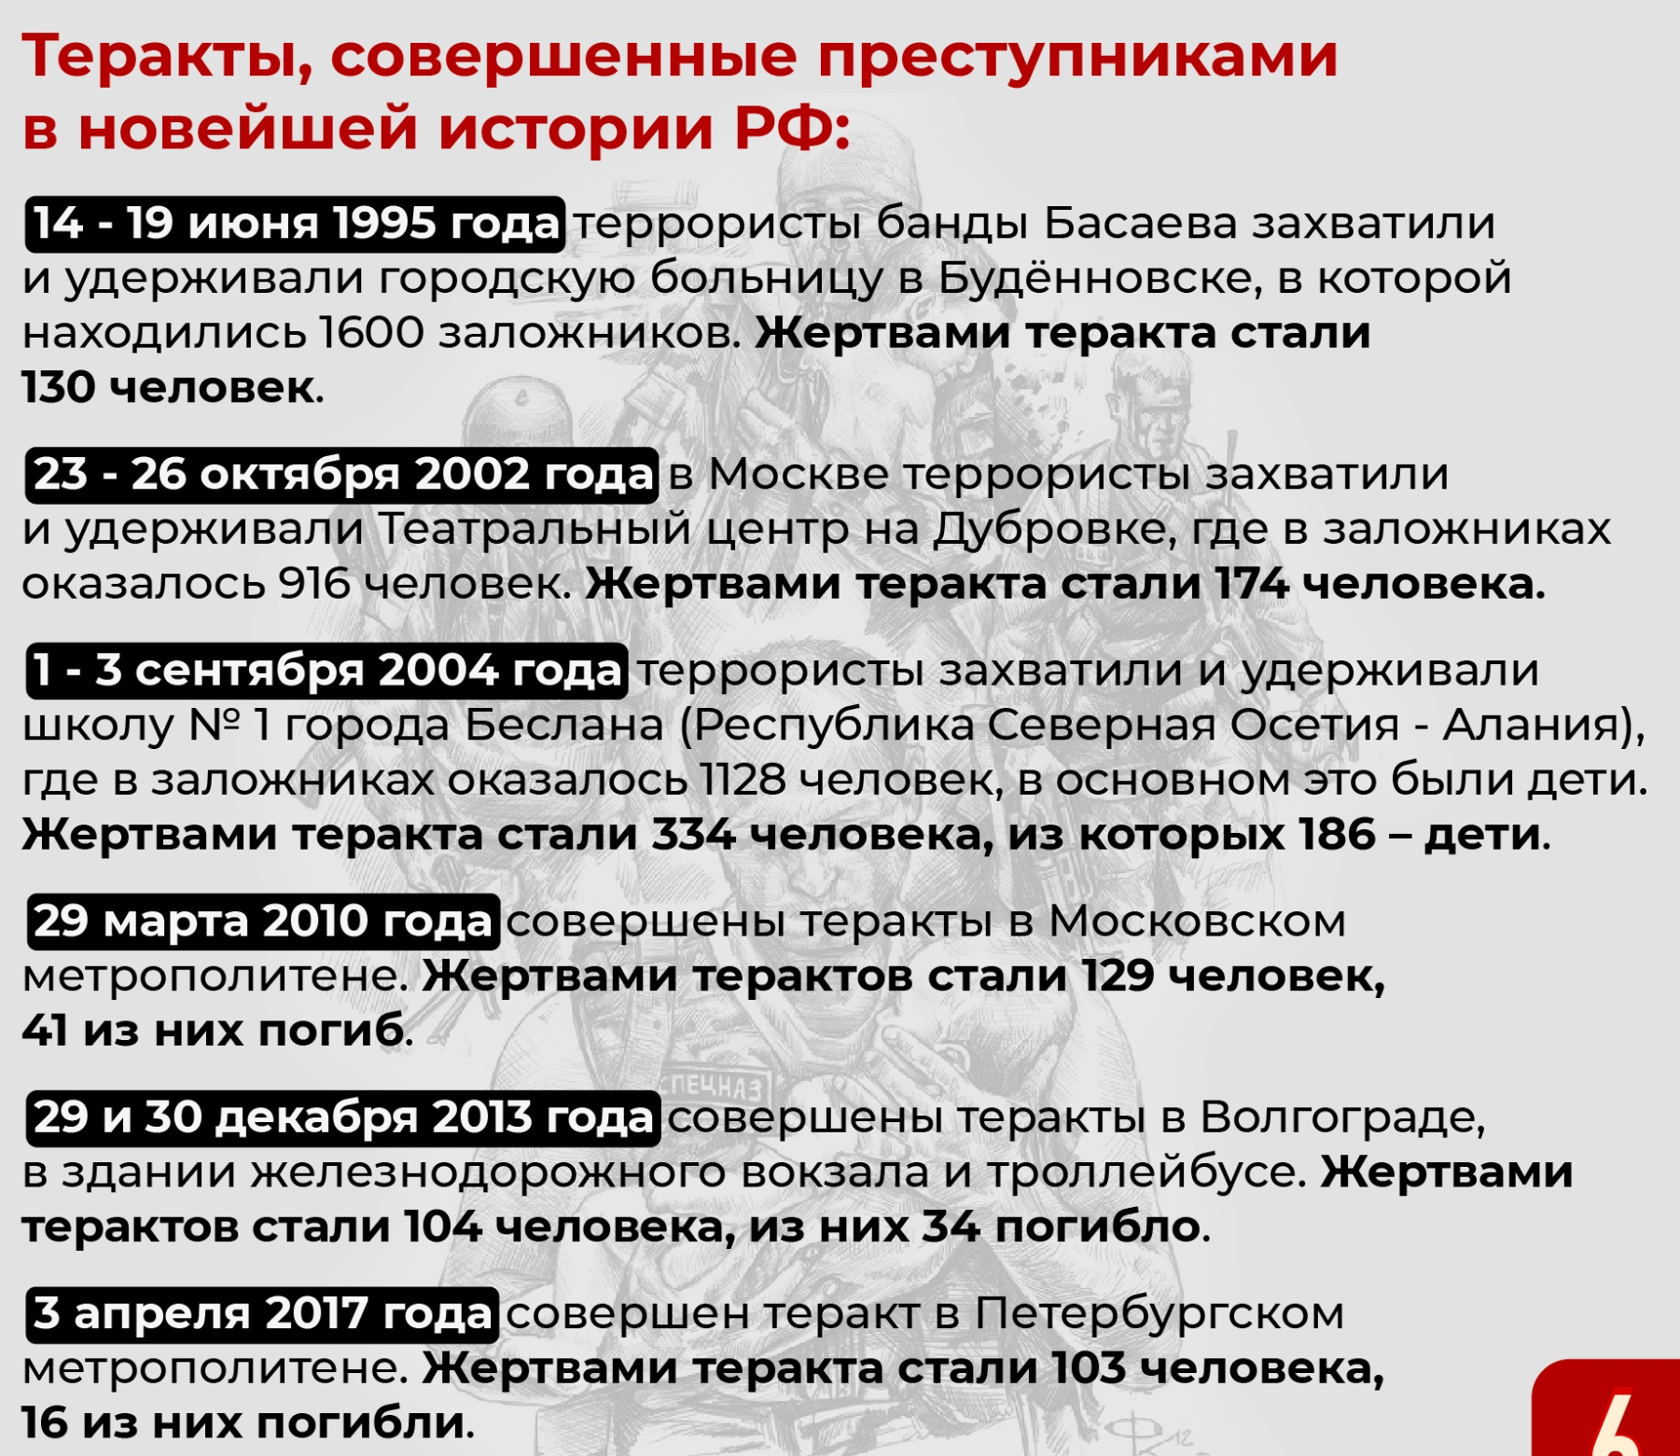

Slide 25
Установите соответствие между чертами политического и криминального терроризма
Черты терроризма:
1. выступает против социально-политической системы государства;
2. против конкретных политических личностей ;
3. цель – завоевание политической власти, направленной против существующего ныне строя;
4. осуществляется уголовными элементами;
5. цель - запугивания власти заказными убийствами,
6. вооруженные столкновения, запугивание населения.
Политический терроризм | Криминальный терроризм
Политический терроризм | Криминальный терроризм
выступает против социально-политической системы государства | осуществляется уголовными элементами
цель – завоевание политической власти, направленной против существующего ныне строя | вооруженные столкновения, запугивание населения
против конкретных политических личностей. | цель - запугивания власти заказными убийствами.

Slide 26
Террористическая деятельность включает в себя:
Варианты ответов
1) планирование, финансирование, подготовку и организацию террористического акта
2) нормативно-правовую основу защиты личности, общества, государства
3) подстрекательство к террору, вербовку, обучение террористов, организацию незаконного
вооруженного формирования
4) пропаганду идей терроризма: распространение печатных, видеоматериалов,
призывающих к террору
5) состояние защищенности здания, строения, сооружения, иного объекта, места массового
пребывания людей

Slide 27
Установите соответствия видов терроризма по характеру целей деятельности
1) Политический
2) Религиозный
3) Криминальный
4) Националистический
5) Кибертерроризм
Варианты ответов
1) ненависть, крайняя нетерпимость к другим конфесиям
2) использование в политических целях технических способов дезорганизации работы АИС общественного управления и связи
3) завоевание политической власти, свержение существующей государственной власти
4) действия уголовно наказуемыми методами: убийства, грабежи, диверсии, контрабанда.
5) провокация межнациональных конфликтов для нарушения общественной безопасности, провозглашения преимуществ одной нации над другими
1-3
2-1
3-4
4-5
5-2

Slide 28
Используя обществоведческие знания, составьте сложный план, позволяющий раскрыть по существу тему «Проблема международного терроризма как глобальная проблема современности». План должен содержать не менее трёх пунктов, из которых три или более детализированы в подпунктах.
Один из вариантов плана раскрытия данной темы.
1. Понятие глобальные проблемы, их виды:
а) экологическая;
б) проблема Севера и Юга;
в) международный терроризм.
2. Причины возникновения международного терроризма:
3. Особенности международного терроризма на современном этапе:
а) наднациональный характер;
б) использование современных сетевых технологий и ресурсов;
в) наличие значительных финансовых, интеллектуальных, людских ресурсов;
г) использование религиозных и социокультурных программных установок.
4. Основные направления деятельности международных террористов:
а) организация психологических атак с использованием медиа-технологий;
б) подготовка и проведение террористических актов;
в) организация атак в Интернете на крупные финансовые центры, банки.
5. Пути и способы борьбы мирового сообщества с террористами.
6. Роль РФ в противодействии террористической угрозе.

Slide 29
Спасибо за внимание!

